Slide 1
전체적인 디자인 방향
전반적으로 여백이 많고, 중요한 내용 하나만 강조하기, 슬라이드 많이 사용하기
제목은 크게, 왼쪽 정렬을 유지, 요즘 유행하는 스타일
한글 + 영어 혼용
색상 및 글꼴 템플릿
깔끔하고, 컴퓨터학부 느낌
하양
FFFFFF
네이비
172B4D
연한 회색
F5F7FA
파랑
2563EB
연한 파랑
DCEAFE
중요 슬라이드에서 네이비 배경, 본문 슬라이드는 흰색 배경 사용
프리텐타드 서체들 활용(Bold 효과 등 미사용), 행간 1.5
주요 글꼴 크기는 18, 15, 48

Slide 2
필수 내용
프로젝트 소개
프로젝트 개요 및 진행 현황
  목차 및 프로젝트 배경과 이전과의 변경 사항, 현재의 진행 사항
문제를 정의하고 새로운 목표
  기존의 한계점과 해결하려는 문제, 새로운 목표 제시
현재 모듈이 동작하는 시나리오
핵심적인 기술과 시스템의 구성
수행 계획 및 개발 일정
  세부 개발 단계, 팀원 역할, 멘토와의 진행사항, 일정
기대 효과 및 마무리

Slide 3
CAPSTON DESIGN PROJECT Ⅰ (003) • IMPLEMENTATION PLAN
9. 17. 2026.
LLM 기반 자연어·이미지 질의 고속 인물 탐지
및 실시간 추적 관제 모듈 개발
English title ~
TEAM MEMBER
PARTNER COMPANY
이다은(2023018585) • 박인서(2024017422) • 잌로보브우말()
㈜엠제이비전테크 (황현재 멘토)

Slide 4
PROJECT OVERVIEW
Concepts
핵심 기술 설명
정의
개념
설명

Slide 5
index
PROJECT OVERVIEW
목차
01 과제 목적 및 필요성
02 과제 내용 - 기대 결과물
03 추진방법 - 활용 기술
04 기대효과 및 활용방안
05 계획
06 분담

Slide 6
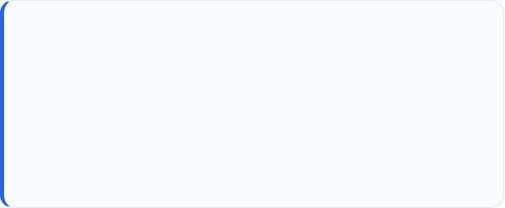
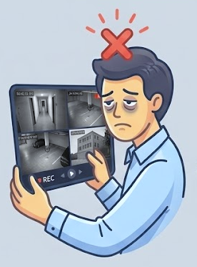

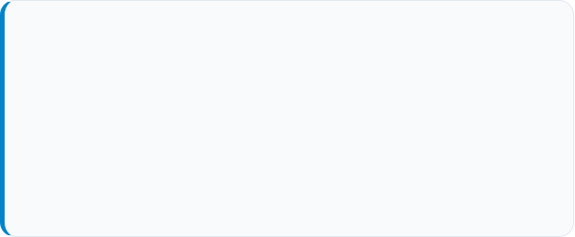
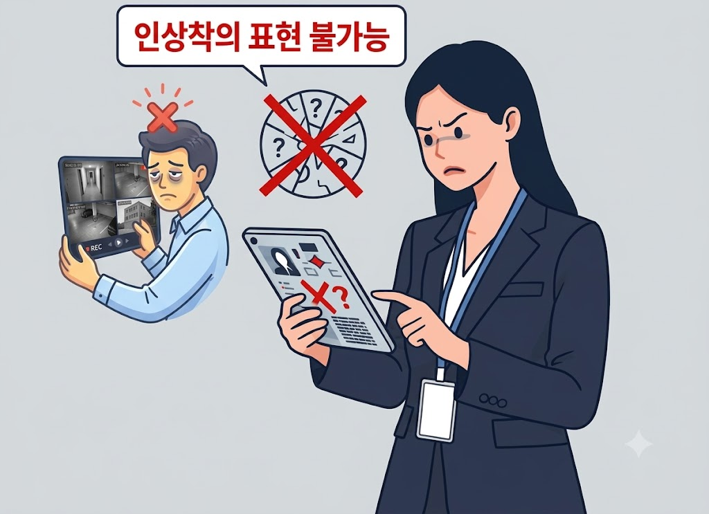

PROJECT PURPOSE & NEED
과제 목적 및 필요성
육안 관제 모니터링의 인적 한계
•
실종자 수색 등 골든타임 확보의 한계
인상착의 표현 및 식별 불가
•
고정된 속성 조합으로는 세밀한 인상착의 표현의 한계

Slide 7
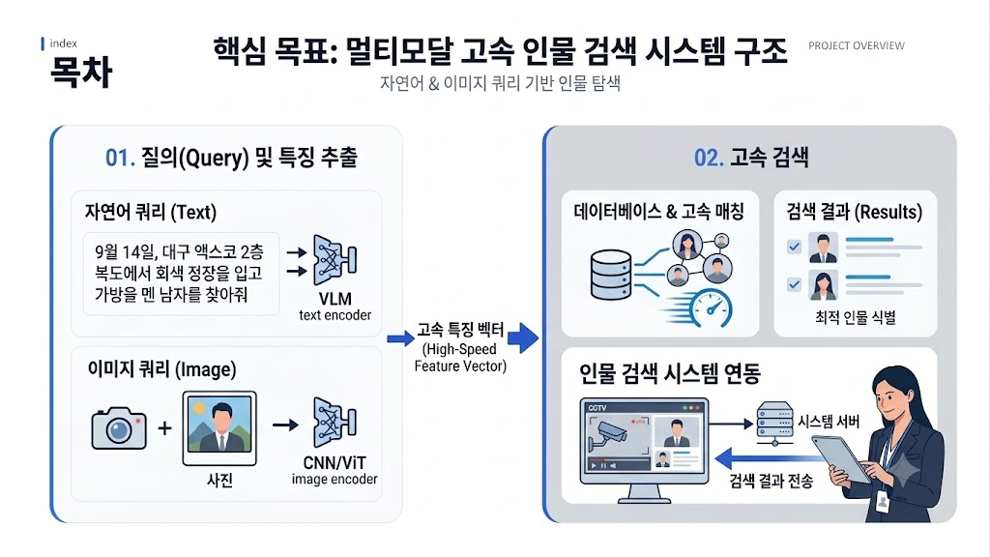
result
PROJECT EXPECTATION
과제 내용 – 기대 결과물
LLM
VLM

Slide 8
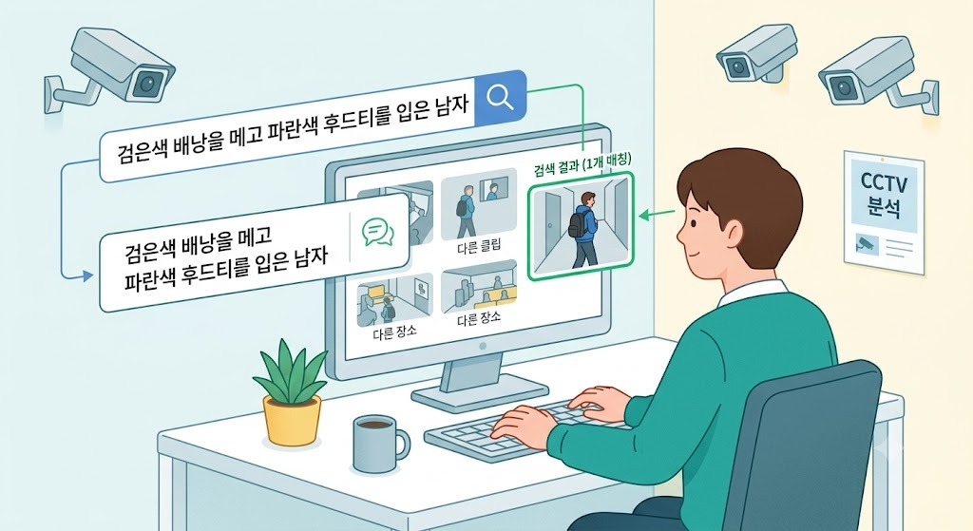
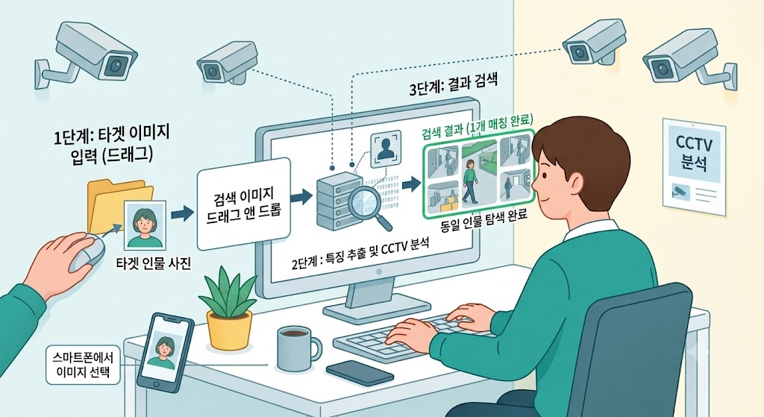
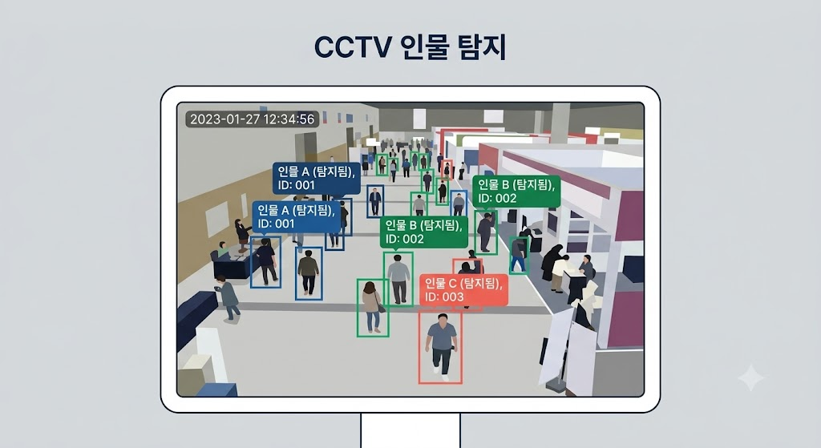
PROJECT OVERVIEW
Roles
역할 분담
업무 분담 개요
프로젝트의 성공적인 결과를 위한 팀원 별 역할 분배
1. 자연어 모듈 제작
2. 이미지 검색 모듈 제작
3. 인물 탐지/ PPT

